Slide 1
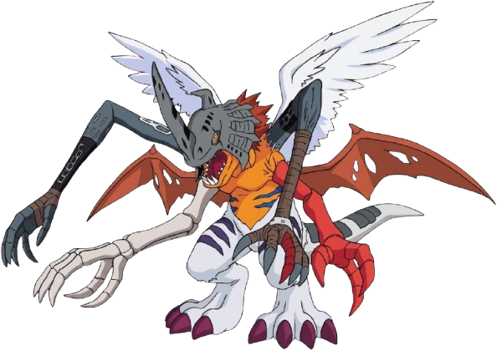
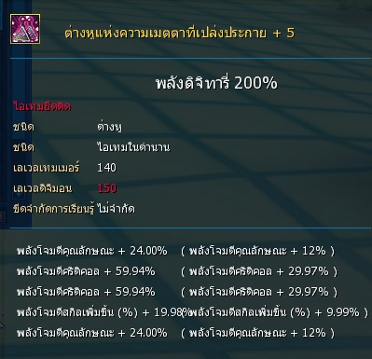

— Digimon Masters Online —
NODE · 01 / 04
DUNGEON SERVICE
STATUS · OPEN
งานไว · ปลอดภัย ·ไว้ใจได้
▸ DUNGEON
KAISER'S LAB
ดันเจี้ยนฐานทัพของไกเซอร์
▸ TARGET BOSS
KIMERAMON
คิเมรามอน
วัตถุดิบ · พลังชั่วร้ายของคิเมรามอน
// SERVICE PACKAGES //
ง่าย 3 รอบ
50 ฿
ทั่วไป 3 รอบ
200 ฿
สอบถามคิว หรือ รายละเอียดเพิ่มเติม
ทักแชท (Inbox) หรือคอมเมนต์ไว้ได้เลย
Notes:
1

Slide 2
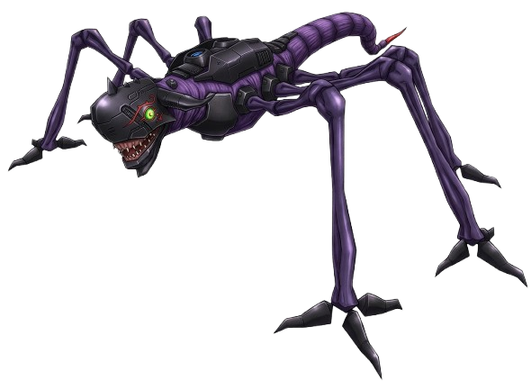
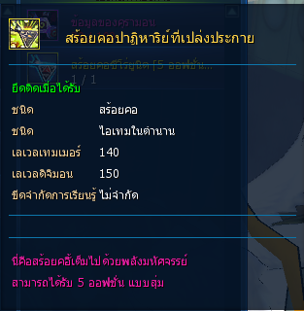
— Digimon Masters Online —
NODE · 02 / 04
DUNGEON SERVICE
STATUS · OPEN
งานไว · ปลอดภัย ·ไว้ใจได้
▸ DUNGEON
DARK WEB
ดันเจี้ยนดาร์กเว็บ
▸ TARGET BOSS
ARMAGEDDEMON
อามาเกมอน
วัตถุดิบ · ข้อมูลของคุรามอน
// SERVICE PACKAGES //
1 รอบ
15 ชิ้น
45
📿
ซีโร่ / เปล่งประกาย
100 ชิ้น / 7 รอบ
300
▸ MAIN DROP
สร้อยคอปาฏิหาริย์ที่เปล่งประกาย
ฮาซาร์ด
150 ชิ้น / 10 รอบ
450
ปาฏิหาริย์
200 ชิ้น / 13 รอบ
550
สอบถามคิว หรือ รายละเอียดเพิ่มเติม
ทักแชท (Inbox) หรือคอมเมนต์ไว้ได้เลย
Notes:
2

Slide 3
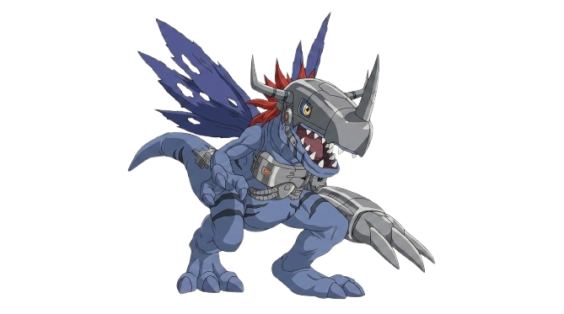
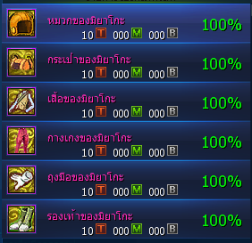
— Digimon Masters Online —
NODE · 03 / 04
DUNGEON SERVICE
STATUS · OPEN
งานไว · ปลอดภัย ·ไว้ใจได้
▸ DUNGEON
DIGIMON KAISER
ดันเจี้ยนดิจิมอนไกเซอร์
▸ TARGET BOSS
BLACKMETALGREYMON
แบล็คเมทัลเกรย์มอน
วัตถุดิบ · พลังชั่วร้าย
// SERVICE PACKAGES //
1 รอบ
6 ชิ้น
60
ชุด 1 ชิ้น
25 ชิ้น / 4 รอบ
200
ชุดเซ็ต 4 ชิ้น
100 ชิ้น / 16 รอบ
750
ชุดเซ็ต 6 ชิ้น
125 ชิ้น / 24 รอบ
1,000
สอบถามคิว หรือ รายละเอียดเพิ่มเติม
ทักแชท (Inbox) หรือคอมเมนต์ไว้ได้เลย
Notes:
3

Slide 4
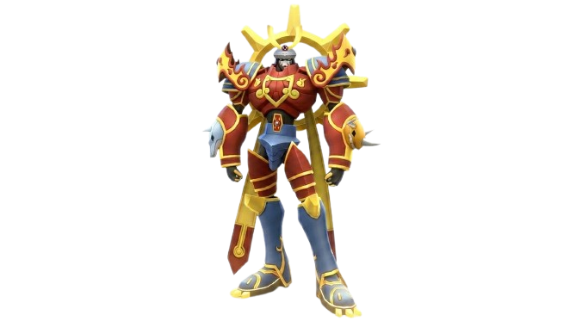
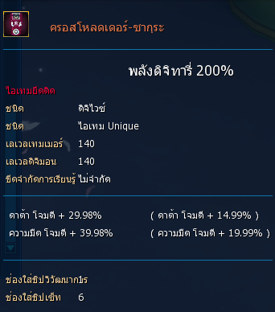
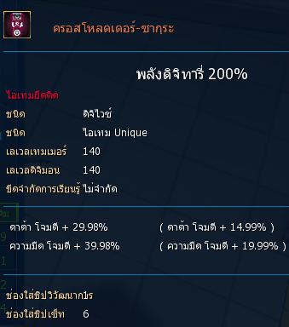
— Digimon Masters Online —
NODE · 04 / 04
DUNGEON SERVICE
STATUS · OPEN
งานไว · ปลอดภัย ·ไว้ใจได้
▸ DUNGEON
DESTRUCTION & REGENERATION
ดันเจี้ยนการทำลายล้างและการฟื้นฟู
▸ TARGET BOSS
SUSANOOMON
ซูซาโนะโอมอน
วัตถุดิบ · ชิ้นส่วนดิจิโค๊ด
// SERVICE PACKAGES //
1 รอบ
11 ชิ้น
30
ครอสโหลดเดอร์ Lv.0
110 ชิ้น / 10 รอบ
200
ครอสโหลดเดอร์
363 ชิ้น / 33 รอบ
600
สอบถามคิว หรือ รายละเอียดเพิ่มเติม
ทักแชท (Inbox) หรือคอมเมนต์ไว้ได้เลย
Notes:
4

